Slide 1

数据库系统概论
An Introduction to Database System
第三章 关系数据库标准语言SQL
扩展练习
山西大学计算机与信息技术学院

Slide 2
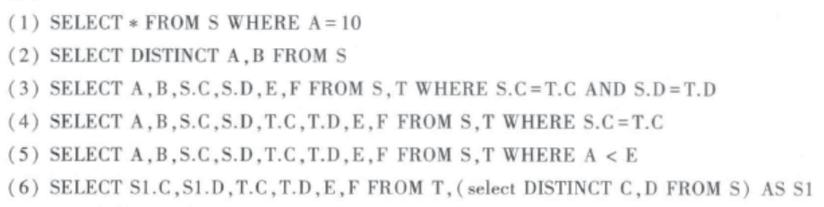

Slide 3
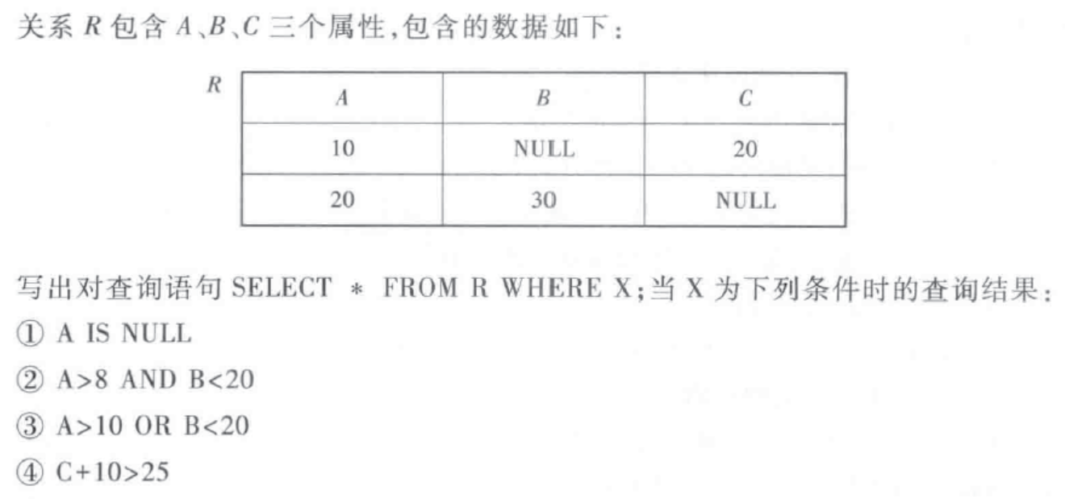

Slide 4
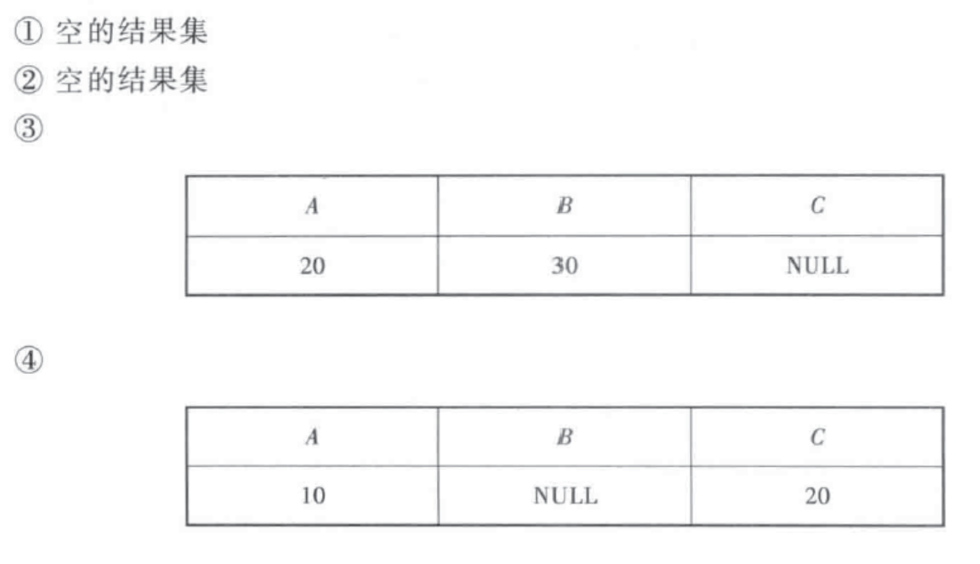

Slide 5
用SQL语句表达下列操作
（1）查询学习1号课程的学生最高分数；
（2）查询各个课程号与相应的选课人数
（3）查询每个学生及其选修课程的情况，包括学生姓名和课程名，成绩
（4）查询选修2号课程且成绩在90分以上的学生的信息
（5）查询与“刘晨”在同一个系学习的学生（写出四种）
注：一个学生只能在一个系学习
（6）查询其他系中比信息系某一学生年龄小的学生姓名和年龄（写出两种）

Slide 6
查询学习1号课程的学生最高分数；
select MAX(Grade) maxgrade
from SC
where Cno='1';
查询各个课程号与相应的选课人数；
select cno,COUNT(*)
from SC
group by cno;

Slide 7
查询每个学生及其选修课程的情况，包括学生姓名和课程名，成绩；
Select sname,cname,grade
from Student,Course,SC
where Student.Sno=SC.Sno
and Course.Cno=SC.Cno;

Slide 8
查询选修2号课程且成绩在90分以上的学生的信息；
select Student.*
from Student,SC
where Student.Sno=SC.Sno
and SC.Cno='2' and Grade>90;

Slide 9
查询与“刘晨”在同一个系学习的学生；
select X.*
from Student X
where Exists
(select *
from Student Y
where X.Sdept=Y.Sdept
and Y.Sname='刘晨' );
select Student.*
from Student
where Sdept In (select Sdept
from Student
where Sname='刘晨' );
=

Slide 10
查询与“刘晨”在同一个系学习的学生；
select X.*
from Student X,Student Y
where X.Sdept=Y.Sdept
and Y.Sname='刘晨';

Slide 11
查询其他系中比信息系某一学生年龄小的学生姓名和年龄；
select Sname,Sage
from Student
where Sage<ANY (
Select Sage
from Student
where Sdept='IS')
and Sdept<>'IS';
select Sname,Sage
from Student
where Sage< (
Select Max(Sage)
from Student
where Sdept='IS')
and Sdept<>'IS';

Slide 12
设学生课程数据库中有三个关系：
STUDENT (学号,姓名,性别,年龄,班号)
CLASS (班号,专业名,系号,入学年份)
DEPARTMENT (系号,系名)
试用SQL 语言完成以下功能:
（1）找出所有姓李的学生姓名、性别、年龄、班号,并按其年龄由大
到小排序。
（2）列出大于男生平均年龄的女生的学号,姓名,年龄,专业名,系名

Slide 13
（1）找出所有姓李的学生姓名、性别、年龄、班号,并按其年龄由大
到小排序。
select 姓名,性别,年龄,班号
from student
where 姓名 like '李%'
order by 年龄 desc ;

Slide 14
（2）列出大于男生平均年龄的女生的学号,姓名,年龄,专业名,系名
select 学号,姓名,年龄,专业名,系名
from student,class,department
where 性别='女'and
年龄>(select avg(年龄) from student
where 性别='男')
and student.班号=class.班号
and class.系号=department.系号;

Slide 15
设学生课程数据库中有三个关系：
学生关系S（S#，SNAME，AGE，SEX）
学习关系SC（S#，C#，GRADE）
课程关系C（C#，CNAME）
其中S#、C#、SNAME、AGE、SEX、GRADE、CNAME分别表示学号、课程号、姓名、年龄、性别、成绩和课程名。
用SQL语句表达下列操作
（1）检索选修课程名称为’MATHS’的学生的学号与姓名（写出两种）
（2）检索至少学习了课程号为’C1’和’C2’的学生的学号（写出两种）
（3）检索年龄在18到20之间（含18和20）的女生的学号、姓名和年龄（写出两种）
（4）将一个新学生元组（学号：200215128；姓名：王丽；年龄：19；
性别：女）插入到S表中（写出两种）

Slide 16
（5）将选修课程号为’C1’的同学成绩加5分
（6）找出每个学生超过他选修课程平均成绩的课程号（写出两种）
（7）查询选修’C2’号课程且成绩在90分以上的所有学生的学号和姓名。
（8）查询所有姓刘的学生的姓名、学号和性别
（9）检索平均成绩超过80分的学生学号和平均成绩
（10）检索选修了全部课程的学生姓名
（11）创建视图stu_info，包括选修’C1’号课程所有学生的学号、姓名、性别、年龄、选修课程号、课程名、成绩
（12）查询选修课程编号为“1”的课程比“2”的课程成绩高的所有学生的学号及其“1”号课和“2”号课的成绩

Slide 17
（1）检索选修课程名称为’MATHS’的学生的学号与姓名（写出两种）
(1) SELECT SNAME,AGE
FROM S,SC,C
WHERE S.S#=SC.S#
AND C.C#=SC.C#
AND CNAME=‘MATHS’;

Slide 18
（1）检索选修课程名称为’MATHS’的学生的学号与姓名（写出两种）
(1) SELECT SNO,SNAME
FROM STUDENT WHERE SNO IN
(SELECT SNO
FROM SC
WHERE CNO IN
(SELECT CNO
FROM COURSE
WHERE CNAME= ' MATHS '
)
);

Slide 19
（2）检索至少学习了课程号为’C1’和’C2’的学生的学号（写出两种）
(2) SELECT S#
FROM SC
WHERE CNO=‘C1’AND S# IN(SELECT S#
FROM SC
WHERE CNO=‘C2’);

Slide 20
（2）检索至少学习了课程号为’C1’和’C2’的学生的学号（写出两种）
(2) SELECT S#
  FROM SC
  WHERE CNO=‘C1'
  INTERSECT
  SELECT S#
  FROM SC
  WHERE CNO=‘C2’;

Slide 21
（3）检索年龄在18到20之间（含18和20）的女生的学号、姓名和年龄（写出两种）
（4）将一个新学生元组（学号：200215128；姓名：王丽；年龄：19；性别：女）插入
到S表中（写出两种）
（5）将选修课程号为’C1’的同学成绩加5分
(3)SELECT S#,SNAME,AGE
FROM S
WHERE AGE BETWEEN 18 AND 20 AND SEX=‘女’;
(4) INSERT
INTO S(S#,SNAME,AGE,SEX)
VALUES(‘200215128’,‘王丽’,19, ‘女’)；
(5) UPDATE SC
SET GRADE = GRADE+5
WHERE C#=‘C1’;

Slide 22
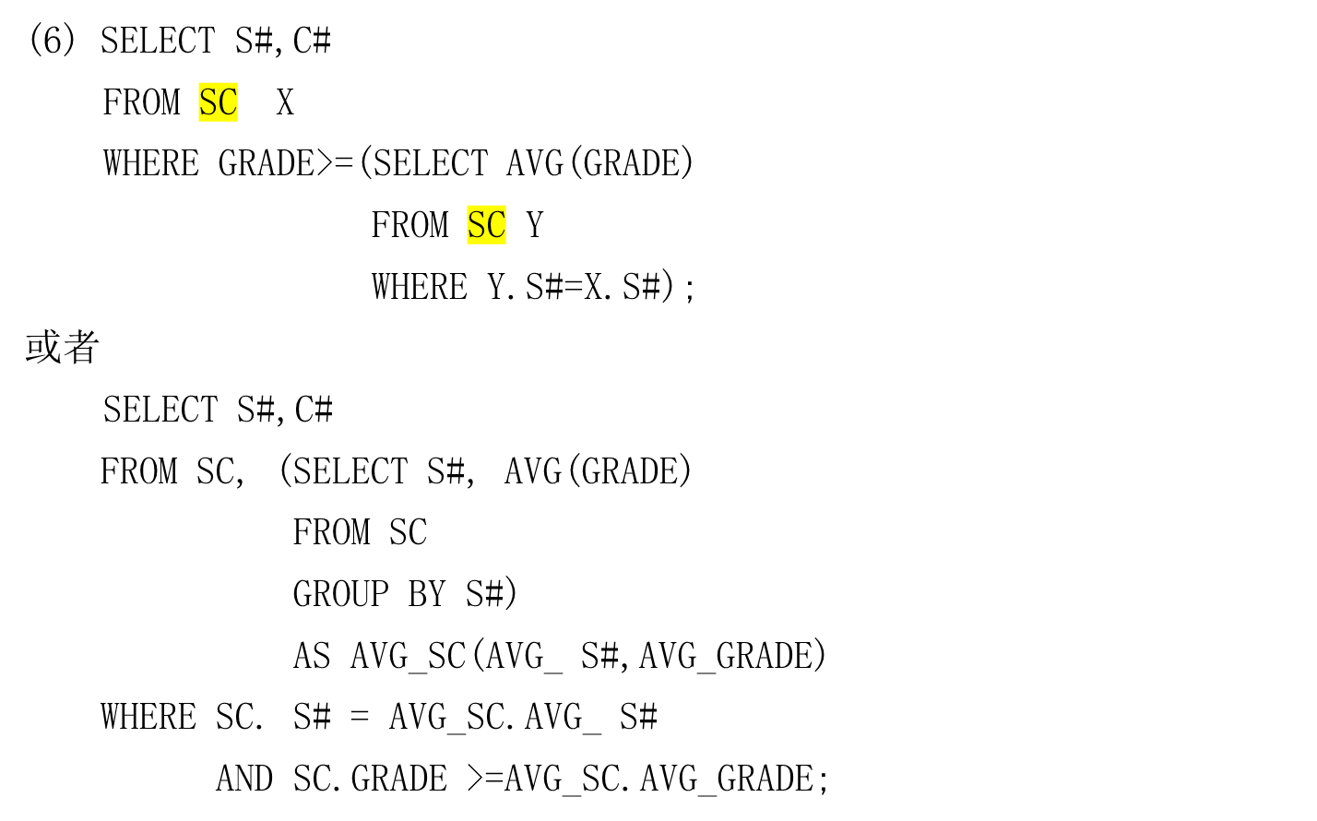
（6）找出每个学生超过他选修课程平均成绩的课程号（写出两种）

Slide 23
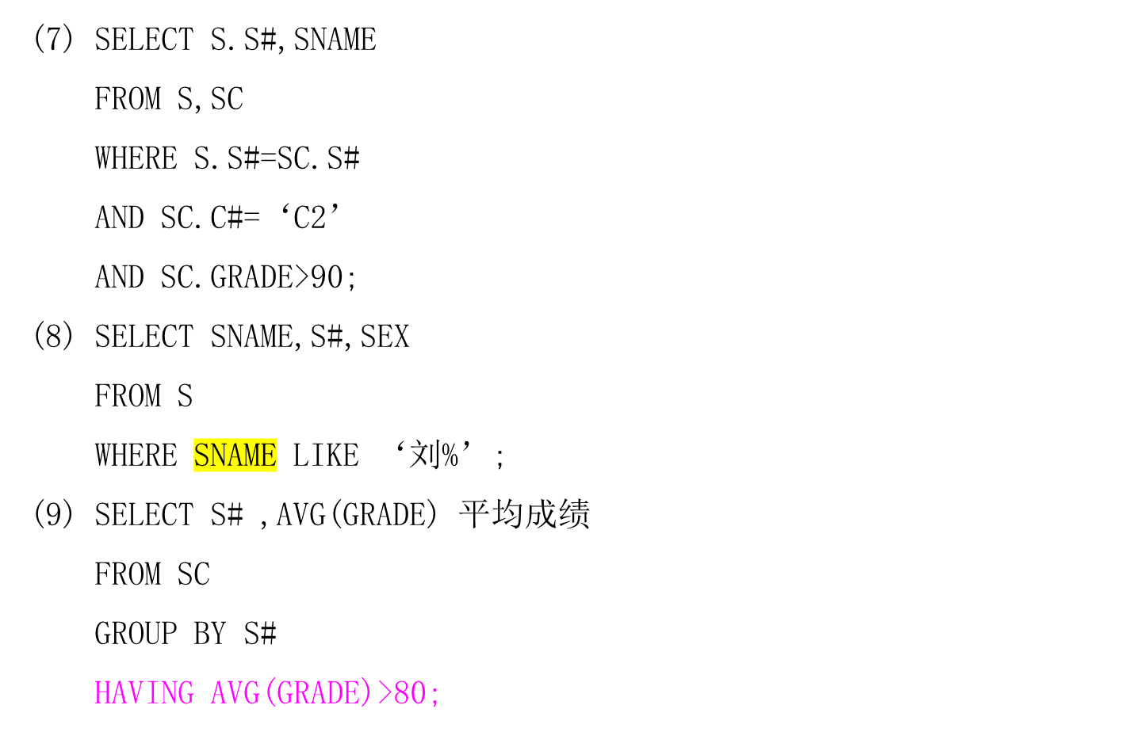
（7）查询选修’C2’号课程且成绩在90分以上的所有学生的学号和姓名。
（8）查询所有姓刘的学生的姓名、学号和性别
（9）检索平均成绩超过80分的学生学号和平均成绩

Slide 24
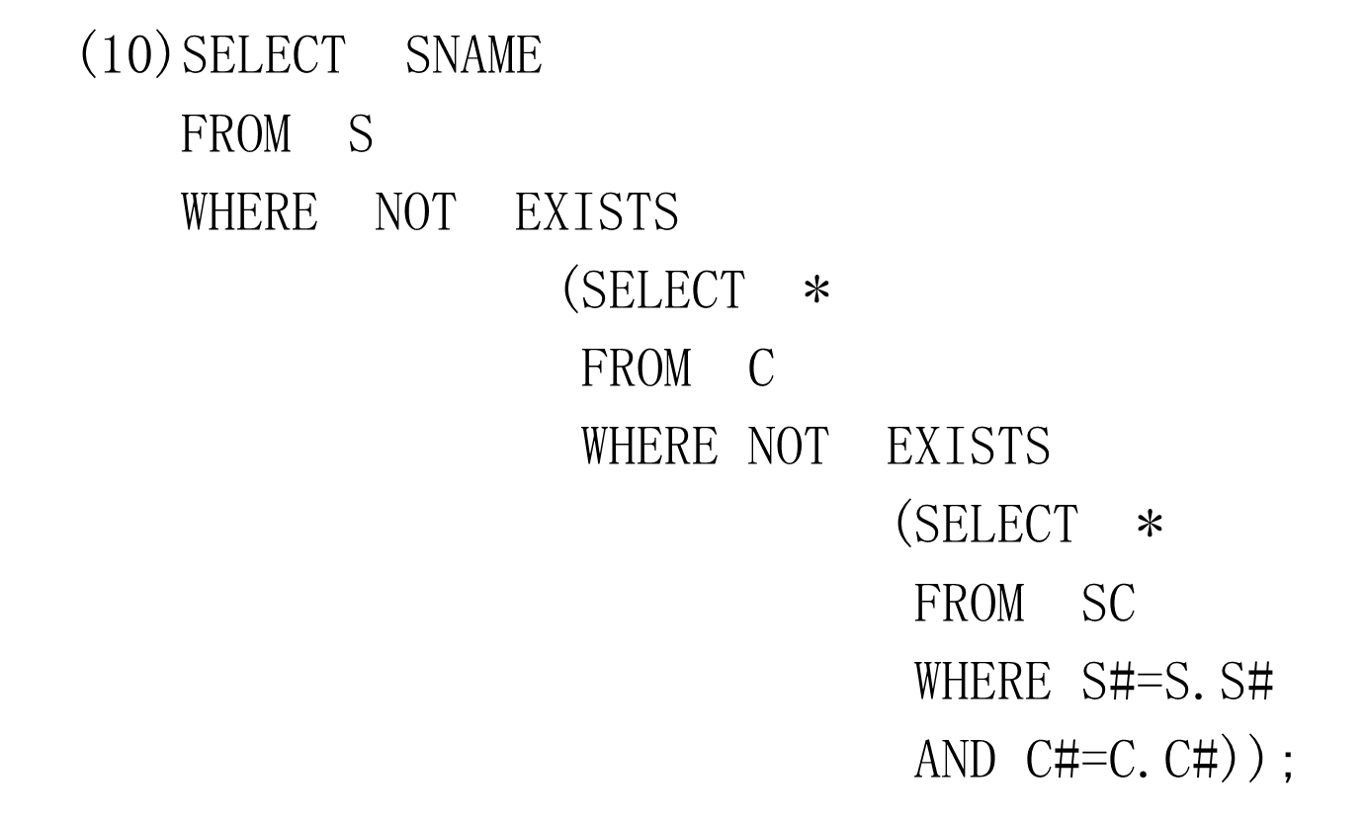
（10）检索选修了全部课程的学生姓名

Slide 25
（11）创建视图stu_info，包括选修’C1’号课程所有学生的学号、姓名、
性别、年龄、选修课程号、课程名、成绩
(11) CREATE VIEW STU_INFO (SNO,SNAME,SEX,AGE,CNO,CNAME,GRADE)
AS
  SELECT S.SNO,SNAME,SEX，AGE，C.CNO，CNAME，GRADE
  FROM S，SC，C
  WHERE S.SNO=SC.SNO
  AND C.CNO= SC.CNO
  AND C.CNO=‘C1’;

Slide 26
（12）查询选修课程编号为“1”的课程比“2”的课程成绩高的所有学生
的学号及其“1”号课和“2”号课的成绩
(12) select x.sno, x.grade grdae1, y.grade grade2
from sc x, sc y
  where x.cno='1'
  and y.cno='2'
  and x.sno=y.sno
  and x.grade > y.grade;

Slide 27
设有如下关系表R：
R(No，NAME，SEX，AGE，CLASS)
主关键字是NO
其中NO为学号，NAME为姓名，SEX为性别，AGE为年龄，CLASS为班号。
写出实现下列功能的SQL语句。
①插入一个记录(25，’李明’，’男’，21，’95031’)；
②插入’95031’班学号为30、姓名为’郑和’的学生记录；
③将学号为10的学生姓名改为’王华’；
④将所有’95101’班号改为’95091’；
⑤删除学号为20的学生记录；
⑥删除姓’王’的学生记录；

Slide 28
①插入一个记录(25，’李明’，’男’，21，’95031’)；
②插入’95031’班学号为30、姓名为’郑和’的学生记录；
③将学号为10的学生姓名改为’王华’；
①INSERT
INTO R
VALUES(25，’李明’，’男’，21，’95031’)；
②INSERT
INTO R(NO，NAME，CLASS)
VALUES(30，’郑和’，’95031’)；
③UPDATE R
SET NAME=‘王华’
WHERE NO＝10；

Slide 29
④将所有’95101’班号改为’95091’；
⑤删除学号为20的学生记录；
⑥删除姓’王’的学生记录；
④UPDATE R
SET CLASS＝’95091’
WHERE CLASS＝’95101’；
⑤DELETE
FROM R
WHERE NO=20；
⑥DELETE
FROM R
WHERE NAME LIKE ’王％’；

Slide 30
设学生课程数据库中有三个表：
学生表：Student （Sno，Sname，Sex，Sage，Sdept）
课程表：Course（Cno，Cname，Ccredit）
学生选课表：SC（Sno，Cno，Grade）
其中Sno、Sname、Sex、Sage、Sdept、 Cno、Cname、Ccredit 、Grade分别表示学号、姓名、性别、年龄、所在系名、课程号、课程名、学分和成绩。
用SQL语句表达下列操作
（1）查询选修课程包括’1042’号学生所学的课程的学生学号
（2）创建一个计科系学生信息视图S_CS_VIEW，包括Sno 学号、
Sname 姓名、Sex 性别;
（3）通过上面第2题创建的视图修改数据，把王平的名字改为王慧平
（4）创建一选修数据库课程信息的视图，视图名称为datascore_view，
包含学号、姓名、成绩。

Slide 31
（1）查询选修课程包括’1042’号学生所学的课程的学生学号
(1) SELECT DISTINCT SNO
FROM SC SCX
WHERE NOT EXISTS
(SELECT *
FROM SC SCY
WHERE SCY.SNO = '1042' AND
NOT EXISTS
(SELECT *
FROM SC SCZ
WHERE SCZ.SNO=SCX.SNO AND
SCZ.CNO=SCY.CNO))；

Slide 32
（2）创建一个计科系学生信息视图S_CS_VIEW，包括Sno 学号、
Sname 姓名、Sex 性别;
（3）通过上面第2题创建的视图修改数据，把王平的名字改为王慧平
(2) CREATE VIEW S_CS_VIEW
AS
SELECT SNO,SNAME,SEX
FROM STUDENT
WHERE SDEPT=‘CS’ ;
(3) UPDATE S_CS_VIEW
SET SNAME=‘王慧平’
WHERE SNAME=‘王平’;

Slide 33
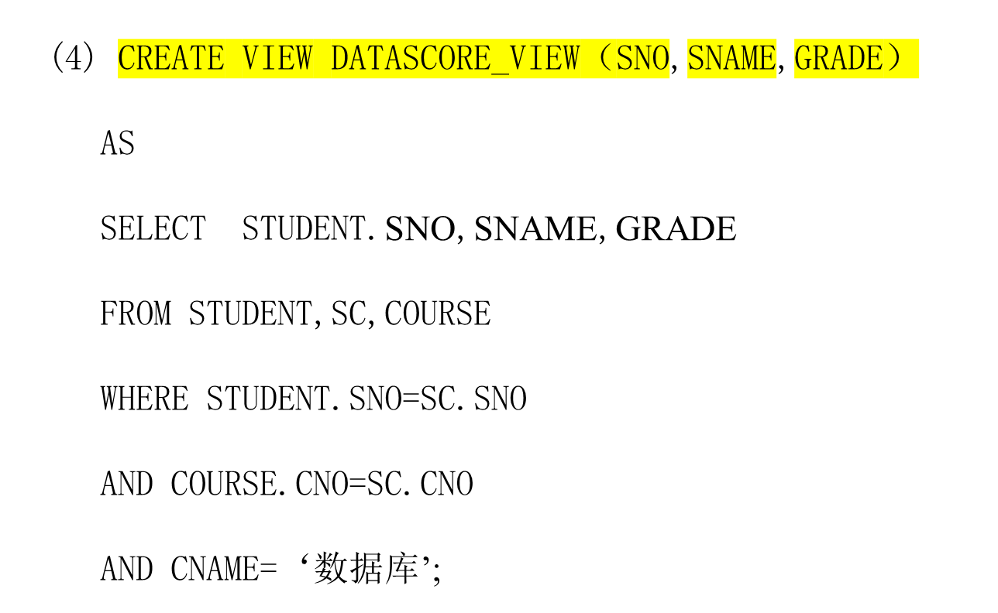
（4）创建一选修数据库课程信息的视图，视图名称为datascore_view，
包含学号、姓名、成绩。

